Slide 1
Declaración Ambiental
CIAS COM 2001, S.L.
Enero 2016 – Diciembre 2016
S/ Reglamento Europeo: 1221/2009
Sistema comunitario de gestión y auditoría ambientales (EMAS III)
Informe realizado en colaboración con:
INGECAL, S.L.
C/Antoni Bell 2, 2n D2
08174 Sant Cugat del Vallés
Tel. 93 237 83 90
www . ingecal . cat
ingecal@ingecal.cat

Slide 2
Índice
PRESENTACIÓN DE CIAS COM 2001. Descripción clara e inequívoca del registro de la organización en EMAS y un resumen de sus actividades, productos y servicios y de su relación con organizaciones afines, si procede.
POLÍTICA AMBIENTAL Y SISTEMA INTEGRADO DE GESTIÓN. Descripción de la Política medioambiental y una breve descripción del sistema de gestión medioambiental de la organización.
ASPECTOS AMBIENTALES. Descripción de todos los aspectos medioambientales directos e indirectos significativos que tengan como consecuencia un impacto ambiental significativo de la organización, y una explicación de la naturaleza de este impacto en relación con estos aspectos.
PROGRAMA AMBIENTAL Descripción de los objetivos y metas medioambientales en relación con los aspectos e impactos ambientales significativos

Slide 3
Índice
COMPORTAMIENTO AMBIENTAL. Resumen de la información disponible sobre el comportamiento de la organización respecto de sus objetivos y metas medioambientales en relación con su impacto ambiental significativo, se comunicarán los indicadores básicos y otros indicadores existentes de comportamiento medioambiental que sean pertinentes.
OTROS FACTORES RELATIVOS AL COMPORTAMIENTO AMBIENTAL. Otros factores relativos al comportamiento medioambiental, incluyendo el comportamiento respecto a las disposiciones legales en relación con sus impactos ambientales significativos.
LEGISLACIÓN AMBIENTAL Y OTROS REQUISITOS SUSCRITOS. Referencia a los requisitos legales aplicables en materia de medio ambiente.
Resolución de excepción para pequeñas empresas.

Slide 4
a) PRESENTACIÓN DE CÍAS COM 2001
CIAS COM 2001, S.L. comunica externamente en la presente Declaración Ambiental los resultados más significativos del sistema de gestión ambiental implantado en nuestras instalaciones:
    C/ Petrarca, 22 Local 08031 Barcelona
    Teléfono: 93 407 40 40 • Fax: 93 407 40 41
        www.ciascom.com
DATOS REGISTRO DE CIAS COM 2001 S.L. EN EL EMAS:
ES-CAT-000305

Slide 5
a) PRESENTACIÓN DE CÍAS COM 2001
  PRESENTACIÓN
  CIAS COM 2001 S.L., es una empresa consultora orientada al sector de los Servicios Generales (SSGG) en Administraciones Públicas y a la gestión de los activos patrimoniales (Facility Management).
  El principal segmento de mercado, es la Administración Pública a todos los niveles, así como las grandes Organizaciones Privadas.
  La empresa está compuesta de profesionales multidisciplinares de la Consultoría (ingenieros, economistas, arquitectos técnicos, etc.), con años de experiencia en el Sector.
  Independientes: la empresa es completamente independiente de grupos y empresas de servicios del sector, lo cual garantiza nuestra objetividad.
  La intervención incide en dos puntos críticos: la optimización de los SSGG y la racionalización con el objetivo de dimensionar correctamente los SSGG objeto de nuestro estudio.

Slide 6
b) POLÍTICA AMBIENTAL Y SISTEMA INTEGRADO DE GESTIÓN
POLÍTICA INTEGRADA: CALIDAD, MEDIO AMBIENTE, SSL, ÉTICA, IGUALDAD:
Misión:
Facilitar procesos de consultoría y asistencia técnica en Servicios Generales / Facility Management para organizaciones públicas y privadas.
Visión:
Convertirnos en un referente estatal, como empresa de consultoría y asistencia técnica en Servicios Generales / Facility Management .
Valores:
COMPROMISO: de cumplir los requisitos de nuestros clientes, de prestar servicios de consultoría eficaces y aplicar la legislación vigente en todas nuestras actividades, así como otros requisitos suscritos relacionados con el sistema integrado de gestión.
SERVICIO: flexibilidad y profesionalidad en todas nuestras actuaciones y propuestas a nuestros clientes.
PERSONAL: formación, sensibilización, motivación y experiencia de todo nuestro personal.
TECNOLOGÍA: incorporación constante de nuevas tecnologías para gestionar un sistema de información abierto a todos nuestros colaboradores y clientes.
CALIDAD: implantación de un sistema de gestión de calidad basado en la mejora continua que garantice un servicio de alto nivel y una imagen de marca innovadora.
MEDIO AMBIENTE: compromiso de protección del medio ambiente, trabajando en la prevención de la contaminación derivada principalmente de nuestros residuos y de las emisiones de nuestros vehículos de flota y en la gestión eficiente de nuestros recursos naturales y energéticos.
SEGURIDAD LABORAL: utilizar la mejora continua en la prevención de los daños y deterioro de la salud como base de todas nuestras actividades laborales.
ÉTICA: garantizar el comportamiento ético en todas nuestras actuaciones e impulsar la implantación de la responsabilidad social corporativa.
IGUALDAD: fomentar la igualdad de oportunidades entre todo nuestro equipo y garantizar un ambiente de trabajo óptimo, donde se pueda desarrollar todo el potencial de nuestro personal y contribuir así a la mejora continua, independientemente de su raza, género, religión o discapacidad.

Slide 7
b) POLÍTICA AMBIENTAL Y SISTEMA INTEGRADO DE GESTIÓN
SISTEMA DE GESTIÓN AMBIENTAL:
La documentación del sistema de gestión ambiental de CIAS COM 2001, S.L. incluye:
  La política, objetivos y metas ambientales.
  Un manual de gestión integrada, que describe el alcance del sistema de gestión ambiental.
  Los procedimientos documentados requeridos por el Reglamento EMAS y, que describen la forma específica para llevar a cabo una actividad o un proceso.
  Las Instrucciones de Trabajo que describen las operaciones a realizar en cada puesto de trabajo además de la gestión ambiental adecuada.
  Los registros requeridos el Reglamento EMAS, que son documentos que presentan resultados obtenidos o proporcionan evidencia de actividades desempeñadas.

Slide 8
b) POLÍTICA AMBIENTAL Y SISTEMA INTEGRADO DE GESTIÓN
SISTEMA DE GESTIÓN AMBIENTAL:
La estructura documental se representa de la siguiente forma:
    MANUAL DEL SISTEMA INTEGRADO DE GESTIÓN
    POLÍTICA INTEGRADA DE GESTIÓN
    PROCEDIMIENTOS
    INSTRUCCIONES
    REGISTROS

Slide 9
b) POLÍTICA AMBIENTAL Y SISTEMA INTEGRADO DE GESTIÓN
SISTEMA DE GESTIÓN AMBIENTAL:
Los procedimientos implantados en CIAS COM 2001, S.L. son:
PR-001 | Procedimiento de control de la documentación
PR-002 | Procedimiento de control de los registros
PR-003 | Procedimiento de planificación estratégica del SIG
PR-004 | Procedimiento de formación
PR-005 | Procedimiento de mantenimiento de instalaciones
PR-007 | Procedimiento de compras y evaluación de proveedores
PR-008 | Dimensionado y coste del servicio
PR-009 | Confección del pliego de condiciones
PR-010 | Gestión de la central de incidencias
PR-011 | Auditoría / Inspección del Servicio

Slide 10
b) POLÍTICA AMBIENTAL Y SISTEMA INTEGRADO DE GESTIÓN
SISTEMA DE GESTIÓN AMBIENTAL:
Los procedimientos implantados en CIAS COM 2001, S.L. son:
PR-013 | Procedimiento de auditorías internas
PR-014 | Procedimiento de control de no conformidades y AACC y AAPP
PR-015 | Procedimiento de gestión de aspectos ambientales
PR-016 | Procedimiento de gestión de requisitos legales
PR-017 | Procedimiento de comunicación
PR-018 | Procedimiento de control operacional y seguimiento ambiental
PR-019 | Procedimiento del plan de emergencia de SST y ambiental
PR-020 | Procedimiento de participación y consulta
PR-023 | Procedimiento de investigación de incidentes

Slide 11
b) POLÍTICA AMBIENTAL Y SISTEMA INTEGRADO DE GESTIÓN
SISTEMA DE GESTIÓN AMBIENTAL:
Los procedimientos implantados en CIAS COM 2001, S.L. son:
PR-024 | Procedimiento de prevención del acoso sexual
PR-025 | Procedimiento de evaluación de méritos
PR-026 | Procedimiento de selección de personal
PR-027 | Gestión energética
PR-028 | Gestión de equipos de medición

Slide 12
b) POLÍTICA AMBIENTAL Y SISTEMA INTEGRADO DE GESTIÓN
SISTEMA DE GESTIÓN AMBIENTAL :
Las Instrucciones de trabajo de control operacional son:
  Instrucción de Gestión de Residuos (IT-001)
  Instrucción de Gestión de Consumos (IT-002)
  Instrucción de Buenas Prácticas Ambientales (IT-003)
  Instrucción de Conducción Responsable (IT-005)
  Instrucción de Generación Informes Digitales (IT-006)

Slide 13

c) ASPECTOS AMBIENTALES.
EVALUACIÓN DE ASPECTOS AMBIENTALES
Identificar actividades con posible repercusión ambiental y sus aspectos ambientales asociados (aspectos directos e indirectos en condiciones normales, anormales y de emergencia y en condiciones pasadas, presentes y futuras)

Slide 14

c) ASPECTOS AMBIENTALES.
EVALUACIÓN DE ASPECTOS AMBIENTALES
2. Definir los criterios internos para evaluar los aspectos identificados
Frecuencia
Cantidad generada
Gestión
Cumplimiento legal
Reclamaciones partes interesadas
20% con IPR más elevado
Amplitud geográfica
Fragilidad del medio
Reversibilidad del impacto
Coste asociado elevado

Slide 15
c) ASPECTOS AMBIENTALES.
Frecuencia de aparición
FRECUENCIA APARICIÓN (F)
CALIFICACIÓN | EXPLICACIÓN | EJEMPLOS | VALOR
Situación esporádica (menos 1 vez / mes) | El aspecto aparece esporádicamente | Fugas gas refrigerante, fluorescentes | 1
≥ 1 vez / mes | El aspecto aparece de forma muy puntual | Pilas | 2
≥ 1 vez / semana | El aspecto aparece de forma puntual durante una semana | Cartuchos de tóner | 3
≥ 1 vez / día | El aspecto aparece de forma puntual durante una jornada | Generación de papel, residuos domésticos | 4
Continuamente | El aspecto aparece de forma continuada | Consumo eléctrico | 5

Slide 16
c) ASPECTOS AMBIENTALES.
Cantidad generada anualmente
CANTIDAD GENERADA (C)
EXPLICACIÓN | VALOR
Disminuye el valor respecto el año anterior considerablemente | 1
Disminuye el valor respecto el año anterior ligeramente | 2
Igual al valor del año anterior | 3
Aumenta el valor respecto el año anterior ligeramente | 4
Aumenta el valor respecto el año anterior considerablemente | 5

Slide 17
c) ASPECTOS AMBIENTALES.
Cumplimiento de la legislación
CUMPLIMIENTO LEGAL
EXPLICACIÓN | VALOR
No aplica o 100% cumplimiento | 1
50% ≤ Cumplimiento | 2
100 % ≤ Cumplimiento <50 | 3
0% Cumplimiento | 4

Slide 18
c) ASPECTOS AMBIENTALES.
Gestión del aspecto ambiental
GESTIÓ (G)
EXPLICACIÓN RESIDUOS | EXPLICACIÓN RECURSOS NATURALES Y ENERGIA | EXPLICACIÓN VERTIDOS | EXPLICACIÓN EMISIONES | EXPLICACIÓN CUESTIONES LOCALES | VALOR
Reutilización | Sistema de minimización de consumo | Depuradora propia. Aguas sanitarias | Inferior al 50% dels límites establecidos No existen focos de emisión | Sistema de aislamiento acústico/vibraciones/ iluminación/ olores No se precisa aislamiento | 1
Valorización | Buenas prácticas | Controles en arqueta. Depuradora colectiva | Entre el 50-100% dels límites establecidos | Buenas prácticas | 3
Vertedero/ Incineración | Sin medidas adicionales | Vertido aguas contaminadas a cauce público | Fuera de los límites establecidos en la licencia ambiental | Sin medidas adicionales | 5

Slide 19
c) ASPECTOS AMBIENTALES.
Implicación del aspecto ambiental
Reclam. partes interes. ( R ) | Amplitud Geográfica (A) | Fragilidad del medio (Fr) | Reversibilidad impacto ( Rv) | Coste significativo ( C ) | VALOR
No existen | Aislado | Baja | Temporal | Inferior a 10.000 € | 1
Puntual | Local | Media | Reversible | Entre 10.000 -100.000 € | 3
Constante | Global | Alta | Irreversible- persistente | Superior a 100.000 € | 5

Slide 20
c) ASPECTOS AMBIENTALES.
Los aspectos ambientales directos identificados en CIAS COM para el período 2016 respecto 2015: son:
No se identifica ningún aspecto ambiental indirecto significativo.

Slide 21
d) PROGRAMA AMBIENTAL
Para el ejercicio 2016 se definió 1 objetivo ambiental:
OBJETIVO
Reducción del 2% del consumo energético.

Slide 22
d) PROGRAMA AMBIENTAL
OBJETIVO 1:

Slide 23
e) COMPORTAMIENTO AMBIENTAL
2. Indicadores ambientales.

Slide 24
e) COMPORTAMIENTO AMBIENTAL
Indicadores ambientales. Consumo eléctrico:
ACTIVA

Slide 25
e) COMPORTAMIENTO AMBIENTAL
Indicadores ambientales. Consumo eléctrico:
REACTIVA

Slide 26
e) COMPORTAMIENTO AMBIENTAL
Indicadores ambientales. Consumo agua:

Slide 27
e) COMPORTAMIENTO AMBIENTAL
Indicadores ambientales. Consumo combustible:

Slide 28
e) COMPORTAMIENTO AMBIENTAL
Indicadores ambientales. Consumo de papel:

Slide 29
e) COMPORTAMIENTO AMBIENTAL
Indicadores ambientales. Residuos generados:
PAPEL / CARTÓN
PLÁSTICO

Slide 30
e) COMPORTAMIENTO AMBIENTAL
Indicadores ambientales. Residuos generados:
BASURA
GENERAL

Slide 31
e) COMPORTAMIENTO AMBIENTAL
Indicadores ambientales. Residuos generados:
TÓNER

Slide 32
e) COMPORTAMIENTO AMBIENTAL
Indicadores ambientales
CONSUMO
ENERGÉTICO
TOTAL:

Slide 33
e) COMPORTAMIENTO AMBIENTAL
Indicadores ambientales. Emisiones:
La emisiones de CO2 correspondientes a:
Vehículos: 55,19 Tn, o lo que es lo mismo 3,29 Tn/vehículo. Hemos aumentado las emisiones en un 98,6% respecto el 2015, puesto que hemos aumentado nuestra flota de vehículos de 12 (inicio de 2016) a 21 (final de 2016).
Electricidad: 6,940 Tn, o lo que es lo mismo, 0,262 Tn/persona, disminuyendo el valor global en un -5%.
El consumo energético total ha aumentado en un 82,1% respecto el 2015, puesto que hemos aumentado considerablemente la plantilla de personal de 21 persona (inicio de 2016) a 31 personas (final de 2016).
Indicadores ambientales. Biodiversidad: CIAS COM se encuentra en un entorno urbano sin interacción directa por proximidad con la flora y fauna del entorno. La ocupación del suelo es de 186 m².
No se han producido incidentes ambientales.

Slide 34
f) OTROS FACTORES RELATIVOS AL COMPORTAMIENTO AMBIENTAL.
1. CANALES DE PARTICIPACIÓN DE LOS TRABAJADORES Y TRABAJADORAS:
El conjunto de la plantilla de la oficina ha participado en la elaboración de las instrucciones de gestión de residuos y de consumos, así como en las acciones de sensibilización: colocación de carteles, etiquetas, elección de contenedores, monitorización del consumo eléctrico, etc.
CIAS COM dispone del PR-017 Comunicación donde se establecen los canales de comunicación con el personal para cualquier sugerencia, consulta, queja, etc.

Slide 35
f) OTROS FACTORES RELATIVOS AL COMPORTAMIENTO AMBIENTAL.
2. CANALES DE COMUNICACIÓN EXTERNA:
Todos los proveedores son informados en su primera visita de nuestra política ambiental y de las buenas prácticas implantadas en nuestras instalaciones.
La Declaración Ambiental se puede consultar libremente en la web corporativa www.ciascom.com.
Se tiene contratado un servicio externo de actualización de legislación por parte de INGECAL empresa externa de consultoría.
Para dudas, sugerencias o solicitud de más información puede ponerse en contacto con: Miquel Martín, Responsable del Sistema Integrado de Gestión.
        miquel@ciascom.com
        Tlf: 934074040
        Fax: 934074041

Slide 36
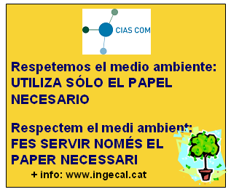
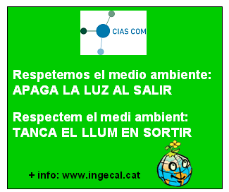
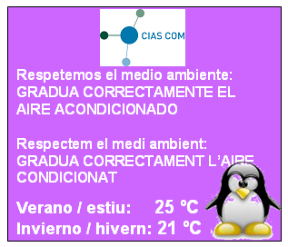
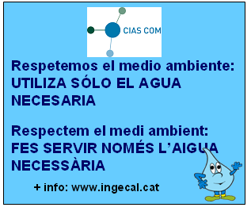
f) OTROS FACTORES RELATIVOS AL COMPORTAMIENTO AMBIENTAL.
3. BUENAS PRÁCTICAS AMBIENTALES
Con el propósito de mejorar el comportamiento ambiental de nuestros trabajadores, durante sus actividades diarias, se han difundido carteles de Buenas prácticas Ambientales a más de la difusión de la instrucción IT-003 INSTRUCCIONES DE BUENAS PRÁCTICAS AMBIENTALES

Slide 37
f) OTROS FACTORES RELATIVOS AL COMPORTAMIENTO AMBIENTAL.
4. FORMACIÓN
La formación realizada en el 2016 ha sido:
Curso y examen de CEM® Certified Energy Manager en Barcelona, que ha realizado uno de nuestros ingenieros.
Requisitos de nuestro Sistema Integrado de Gestión (ISO 9001- ISO 14001-EMAS III- OHSAS 18001).
La formación prevista a realizar en el 2017 será:
Curso + examen CEM® Certified Energy Manager de uno de nuestros ingenieros.
Requisitos de nuestro Sistema Integrado de Gestión y sensibilización ambiental en nuestras actividades.

Slide 38
f) OTROS FACTORES RELATIVOS AL COMPORTAMIENTO AMBIENTAL.
5. EMERGENCIAS AMBIENTALES
Durante el 2016 no se ha producido ninguna emergencia ambiental.
6. RECLAMACIONES DE PARTES INTERESADAS
Durante el 2016 no se ha recibido ninguna Reclamación ambiental.

Slide 39
g) LEGISLACIÓN AMBIENTAL Y OTROS REQUISITOS SUSCRITOS.
Se destacan por ejemplo:
Ordenança municipal d’activitats d’intervenció integral OMAIIAA.
RD 842/2002 Reglamento Electrotérmico de Baja Tensión.
RD 1027/2007 Reglamento de Instalaciones Térmicas en Edificios.
Ley 22/2011 de Residuos y suelos contaminados.
Reglamento CE 1221/2009 EMAS III.
Ley 20/2009 de 4 de diciembre, de prevención y control ambiental de las actividades.
RD 367/2010 de 26 de marzo, de modificación de diverso reglamentos del área de medioambiente para su adaptación a la Ley 17/2009.

Slide 40
g) LEGISLACIÓN AMBIENTAL Y OTROS REQUISITOS SUSCRITOS.
EVALUACIONES CUMPLIMIENTO CON RELACIÓN A LOS REQUISITOS LEGALES:
CIAS COM dispone del PR-016 GESTIÓN DE REQUISITOS LEGALES para la identificación, registro y evaluación del cumplimiento de los requisitos ambientales aplicables, tanto legales como otro suscritos voluntariamente.
En 2016 se realiza la Inspección de Eficiencia energética de nuestros equipos de climatización según RITE.
EVALUACIONES CUMPLIMIENTO CON RELACIÓN A OTROS REQUISITOS SUSCRITOS:
CIAS COM 2001, S.L se ha subscrito al Reglamento EMAS III y al Pacto Global de las Naciones voluntariamente.
Actualmente se está en proceso de implantación de nuevos requisitos de las normas ISO 9001:2015 e ISO 14001:2015.

Slide 41
g) LEGISLACIÓN AMBIENTAL Y OTROS REQUISITOS SUSCRITOS.
TABLA DE COMUNICACIÓN Y PERMISOS DE CLIENTE:
Permisos | Fecha obtención | Observaciones
Licencia de actividad | 24-03-2009 | Nº expediente 07-2009-0057

Slide 42
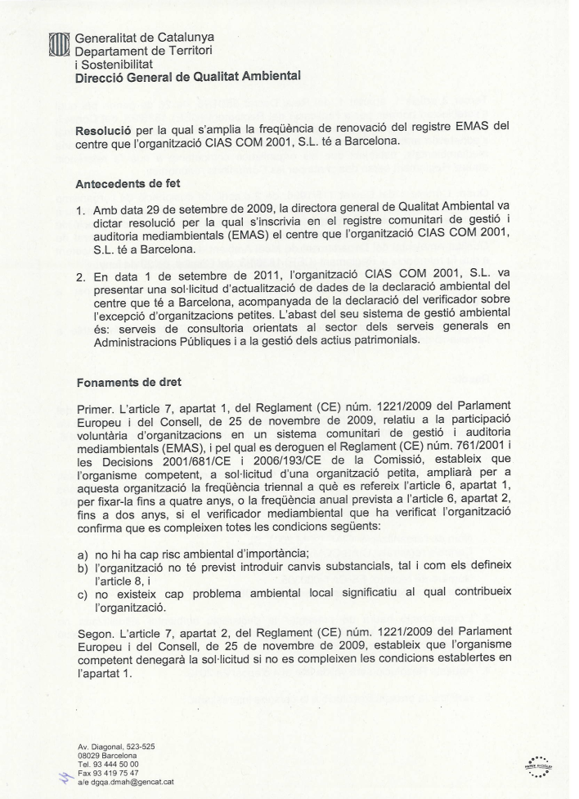
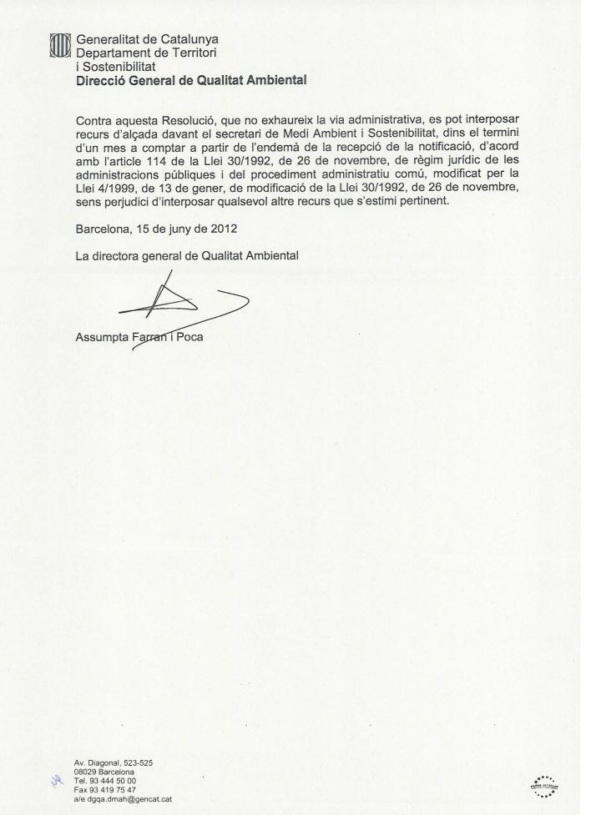
h) Resolución de excepción para pequeñas empresas.
.

Slide 43
Nombre del verificador ambiental:
      SGS ICS Ibérica, S.A.
Número de acreditación del verificador ambiental:
      ES-V-0009
Entitat habilitada per la Direcció General de Qualitat Ambiental de la Generalitat de Catalunya amb el número:
      034-V-EMAS-R
Fecha de validación:

